Slide 1
Развитие мелкой моторики -как способ успешного усвоения программного материала (из опыта работы)
учитель начальных классов
Переверза Нина Ивановна

Slide 2
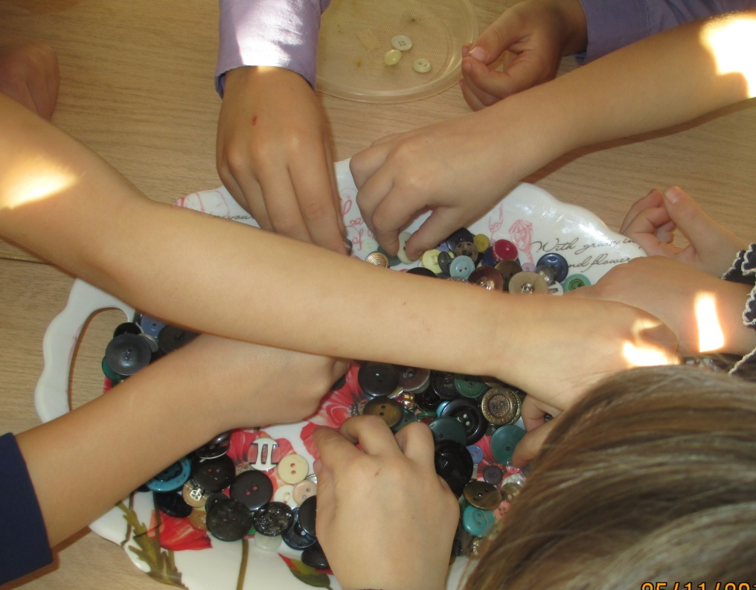
работа с пуговицами

Slide 3
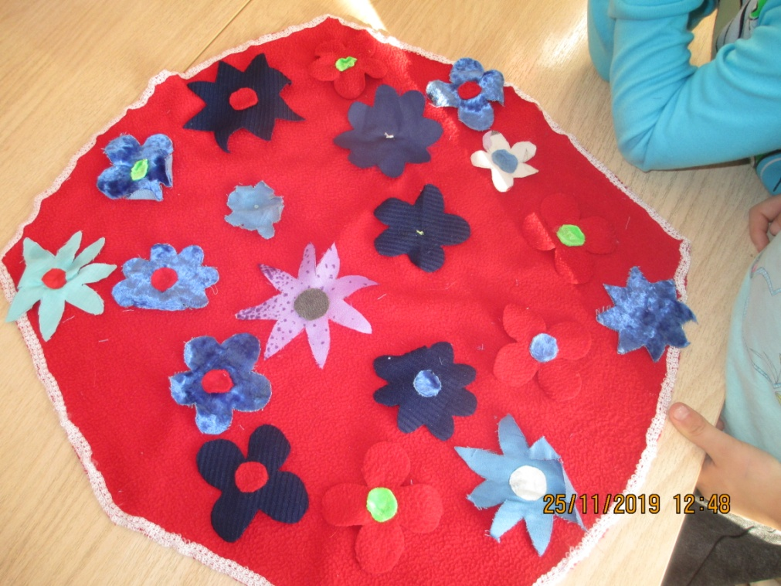
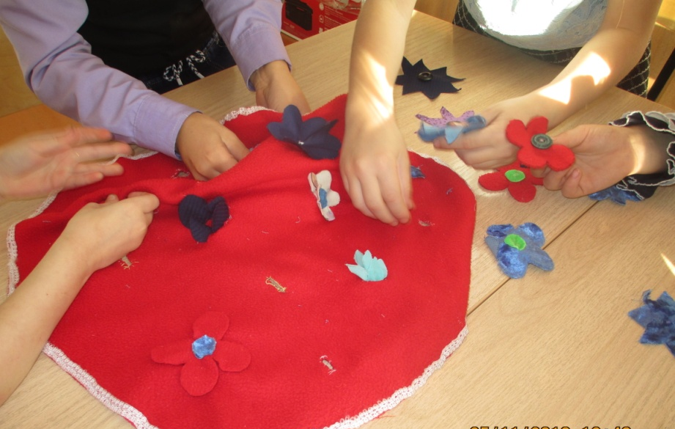

Slide 4
Семена различных растений и их использование

Slide 5
Бусы бисер стеклярус

Slide 6
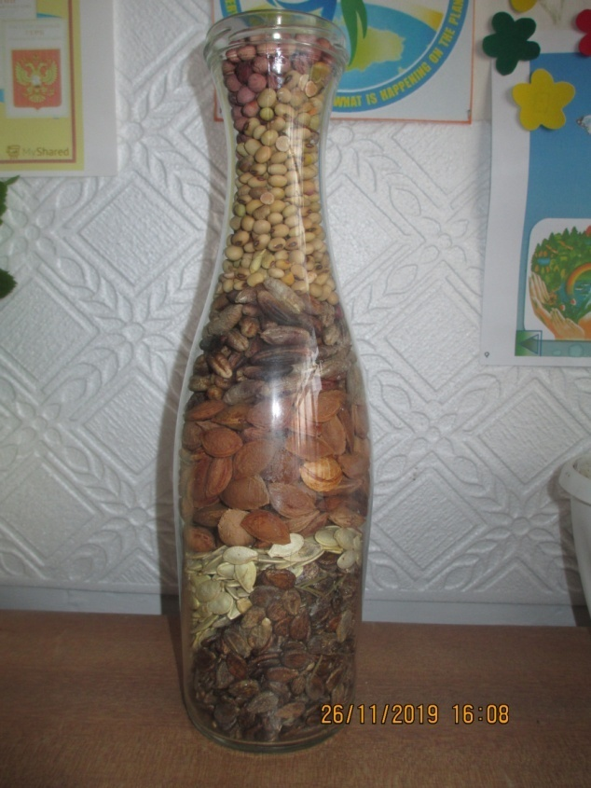
Семена растений
крашеная соль

Slide 7
мелкие камни
крашеные опилки

Slide 8
Из пластилиновых шариков

Slide 9
Дятел на спиле дерева
белочка

Slide 10
Резаная пряжа

Slide 11
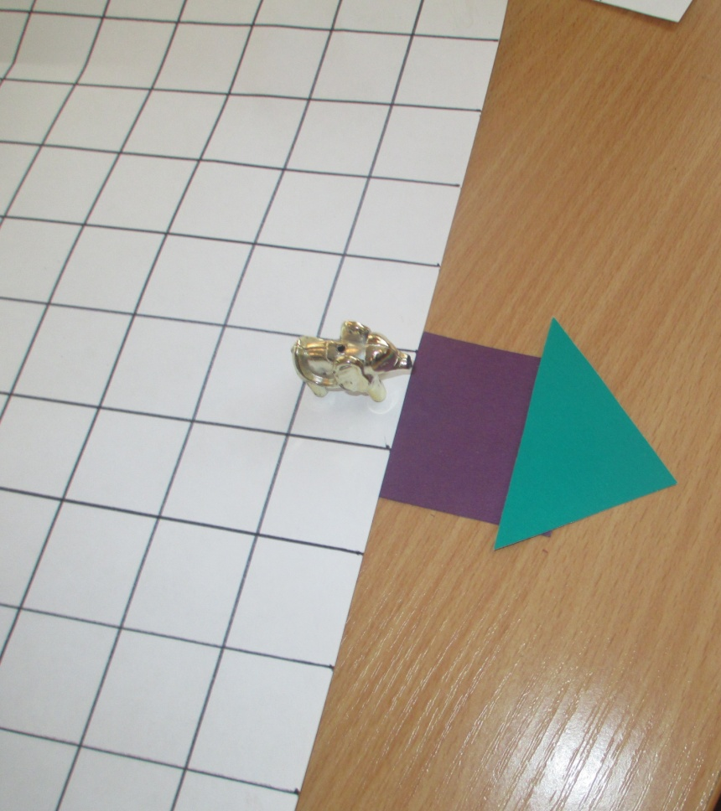

Slide 12
Работа у доски

Slide 13
Работаем над составом чисел

Slide 14
Работа с прищепками

Slide 15
геометрические фигуры

Slide 16
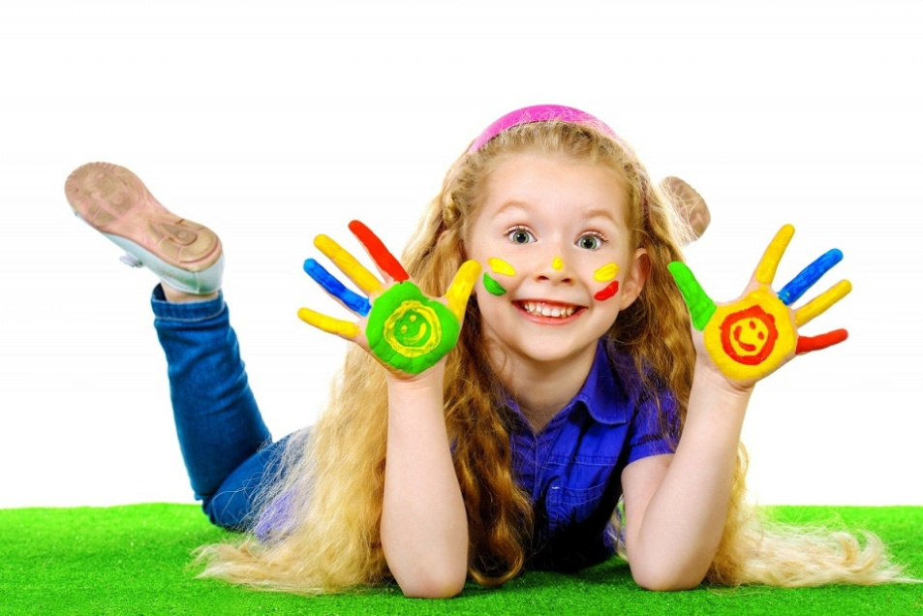
Успешной работы!

